Slide 1


Resiliencia

Slide 2

Video!

Slide 3


Slide 4


Slide 5
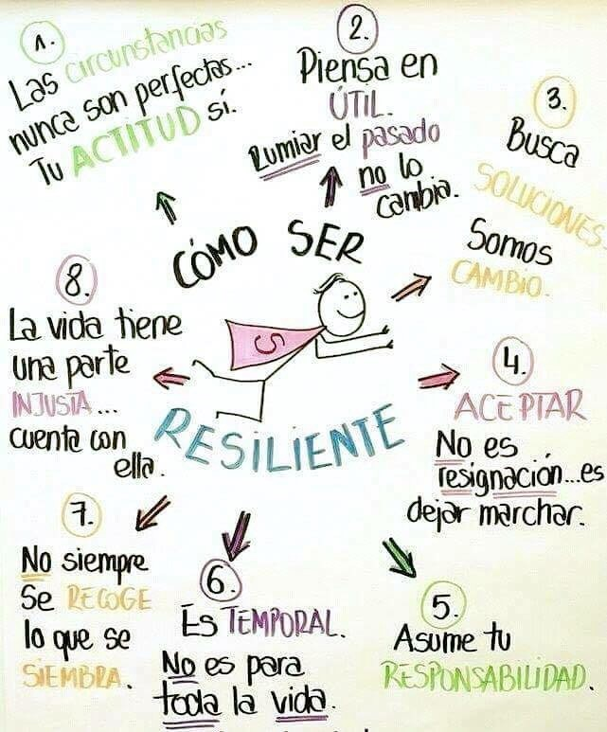

Slide 6
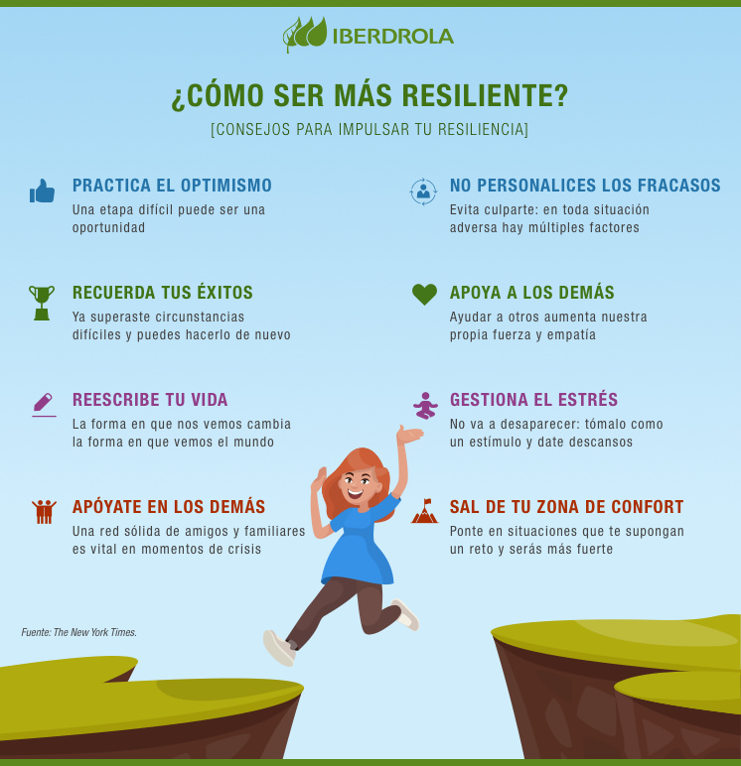
—Someone Famous
“This is a quote, words full of wisdom that someone important said and can make the reader get inspired.”

Slide 7


Slide 8
Resiliencia en la escuela es:
Brindar oportunidades de participación significativa
Brindar afecto y apoyo
Enseñar habilidades para la vida
Establecer y transmitir expectativas

Slide 9

